Slide 1
Mi-Ecommerce
Alfredo Rodríguez
Naguive Zantiago
Gillermo Anzures
Isaías Márquez
Noel González
Equipo de Trabajo

Slide 2

¿Que es E-commerce?
Es una plataforma para la venta de productos o servicios a través de internet y por medio de una pagina web.

Slide 3

Beneficos
Accesibilidad
Reducción de gastos
Comunicación
Mayor alcance al publico
Ventas 24/7
Recolección de datos

Slide 4
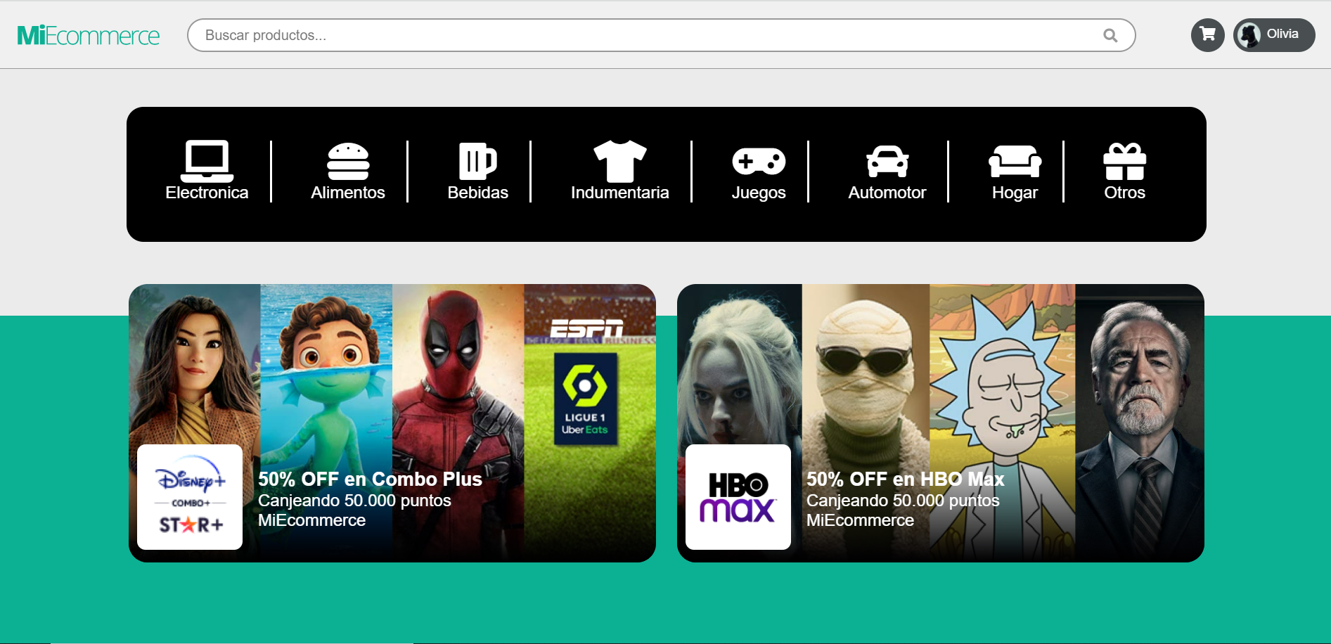
Pagina principal
Barra de búsqueda
Carrito de compras
Perfil de usuario
Menú de productos

Slide 5
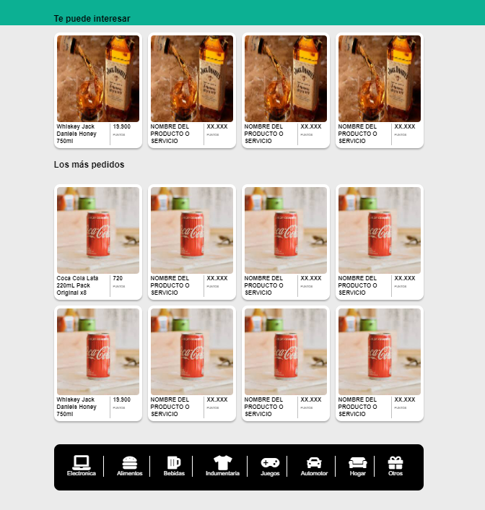
Productos que te pueden interesar
Productos más pedidos
Menú de productos

Slide 6
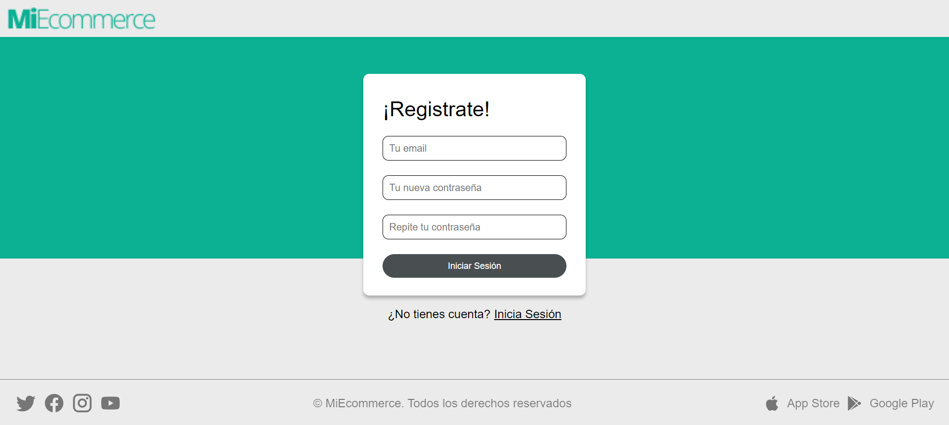
Registro
Es donde la persona podrá registrarse

Slide 7
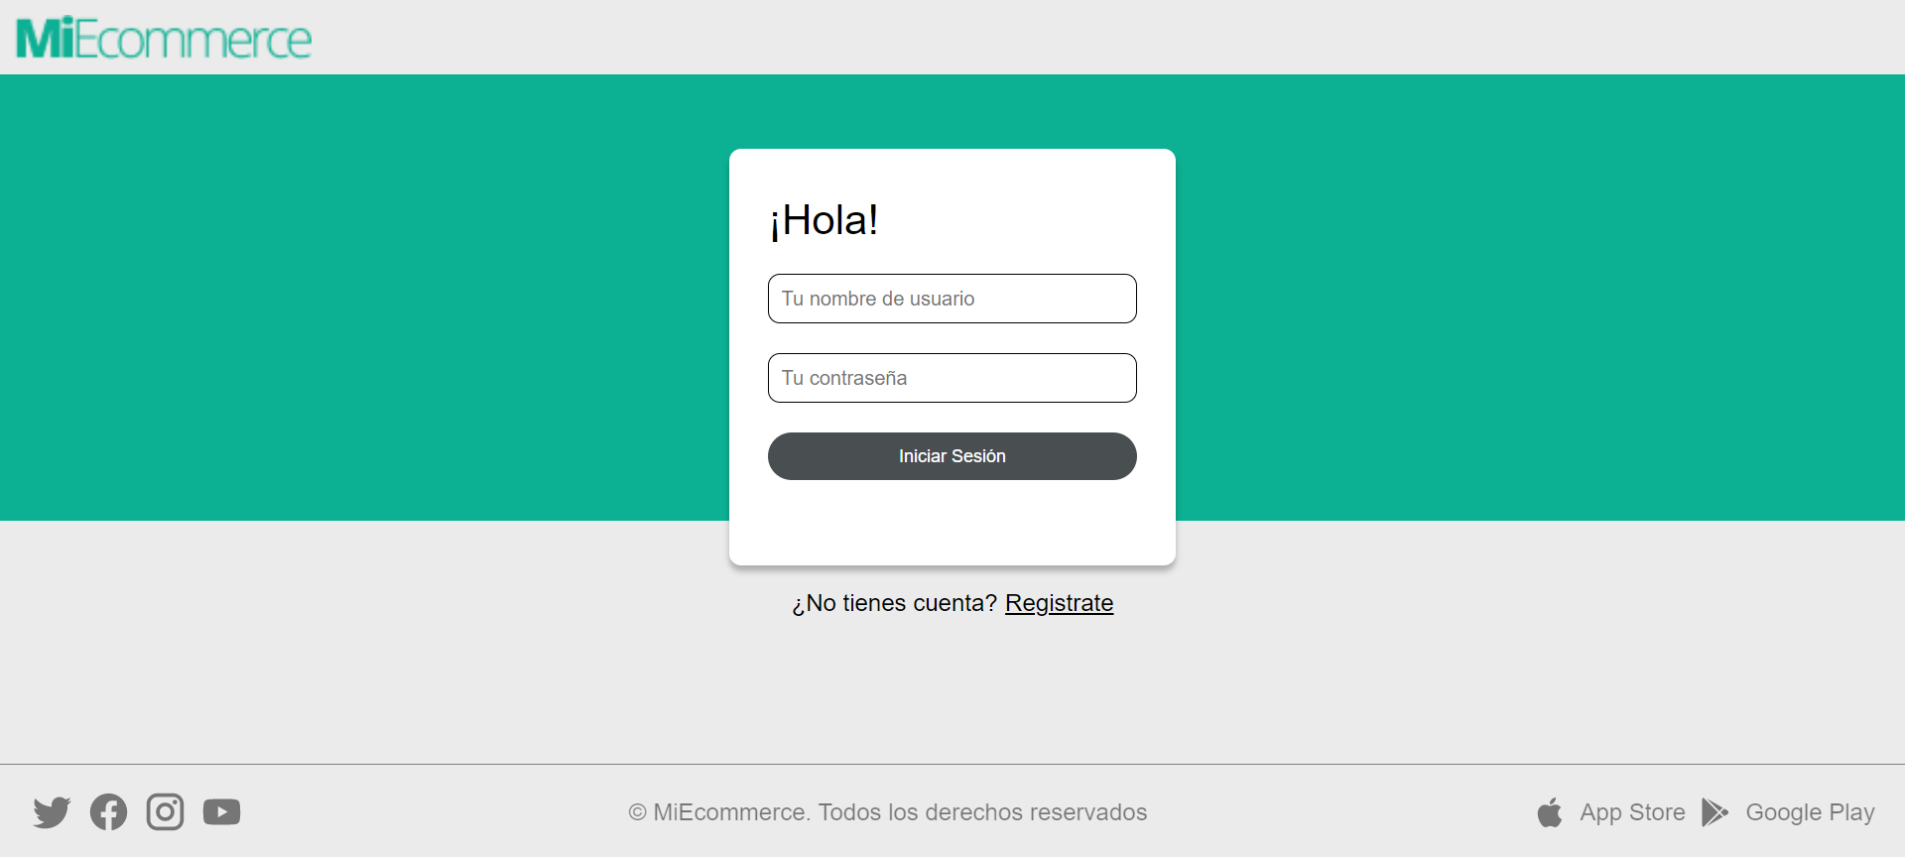
Login
Una vez registrado podrá iniciar sesión

Slide 8
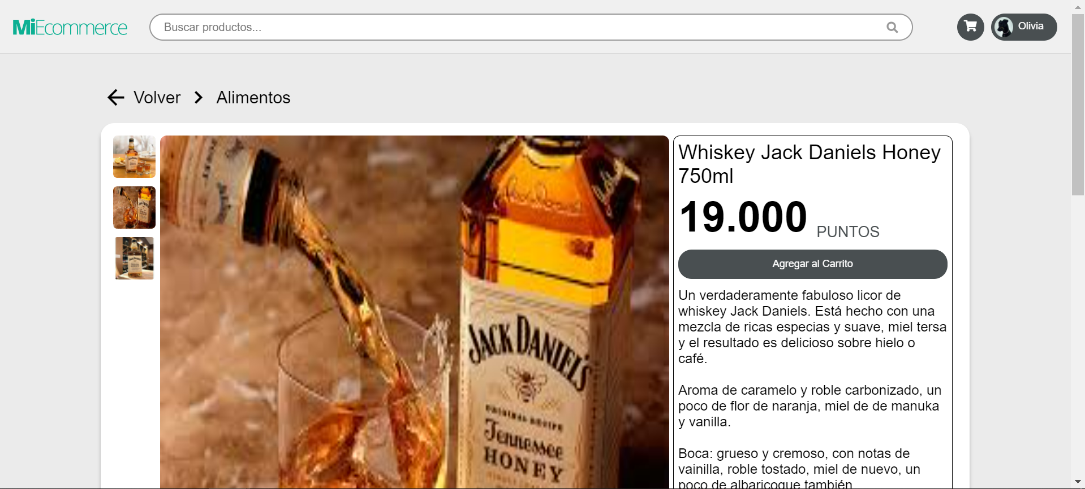
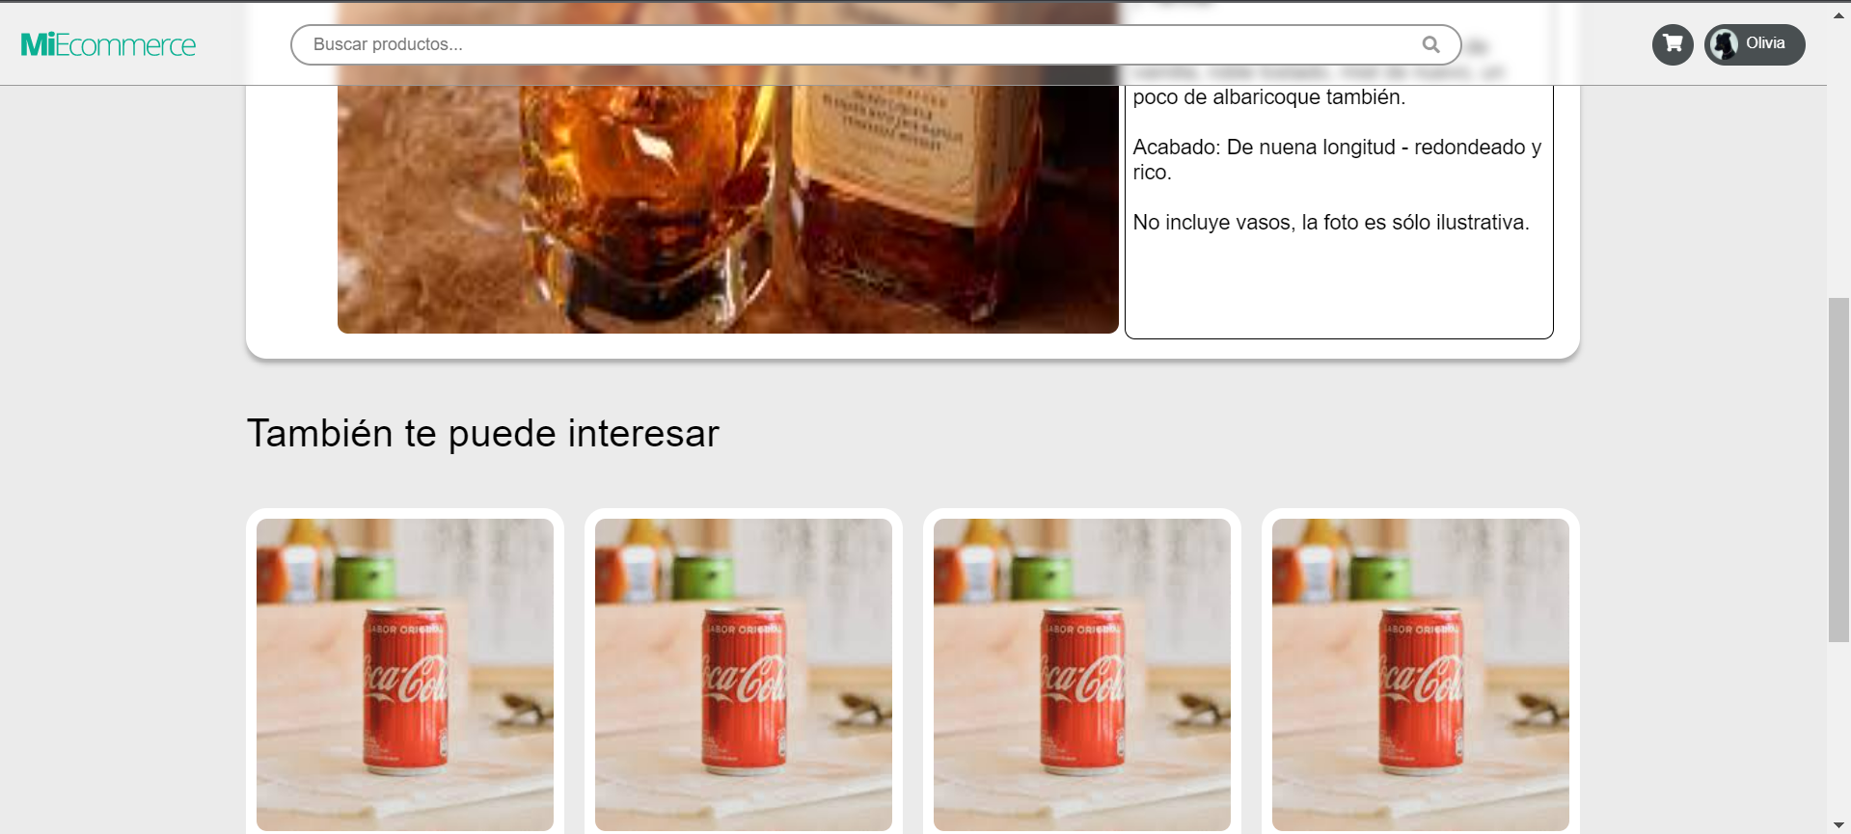
Productos
Aquí es donde la persona podrá ver el producto seleccionado
Podrá agregarlo al carrito
Tendrá acceso a más productos que sean de interés

Slide 9
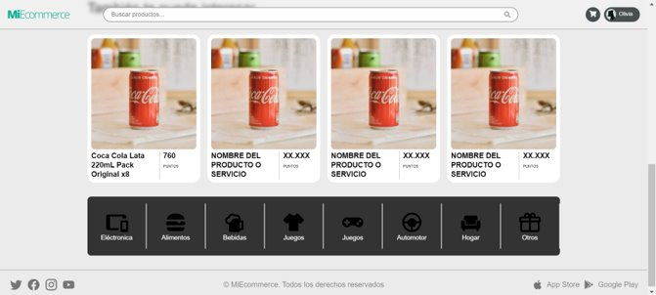
Producto

Slide 10
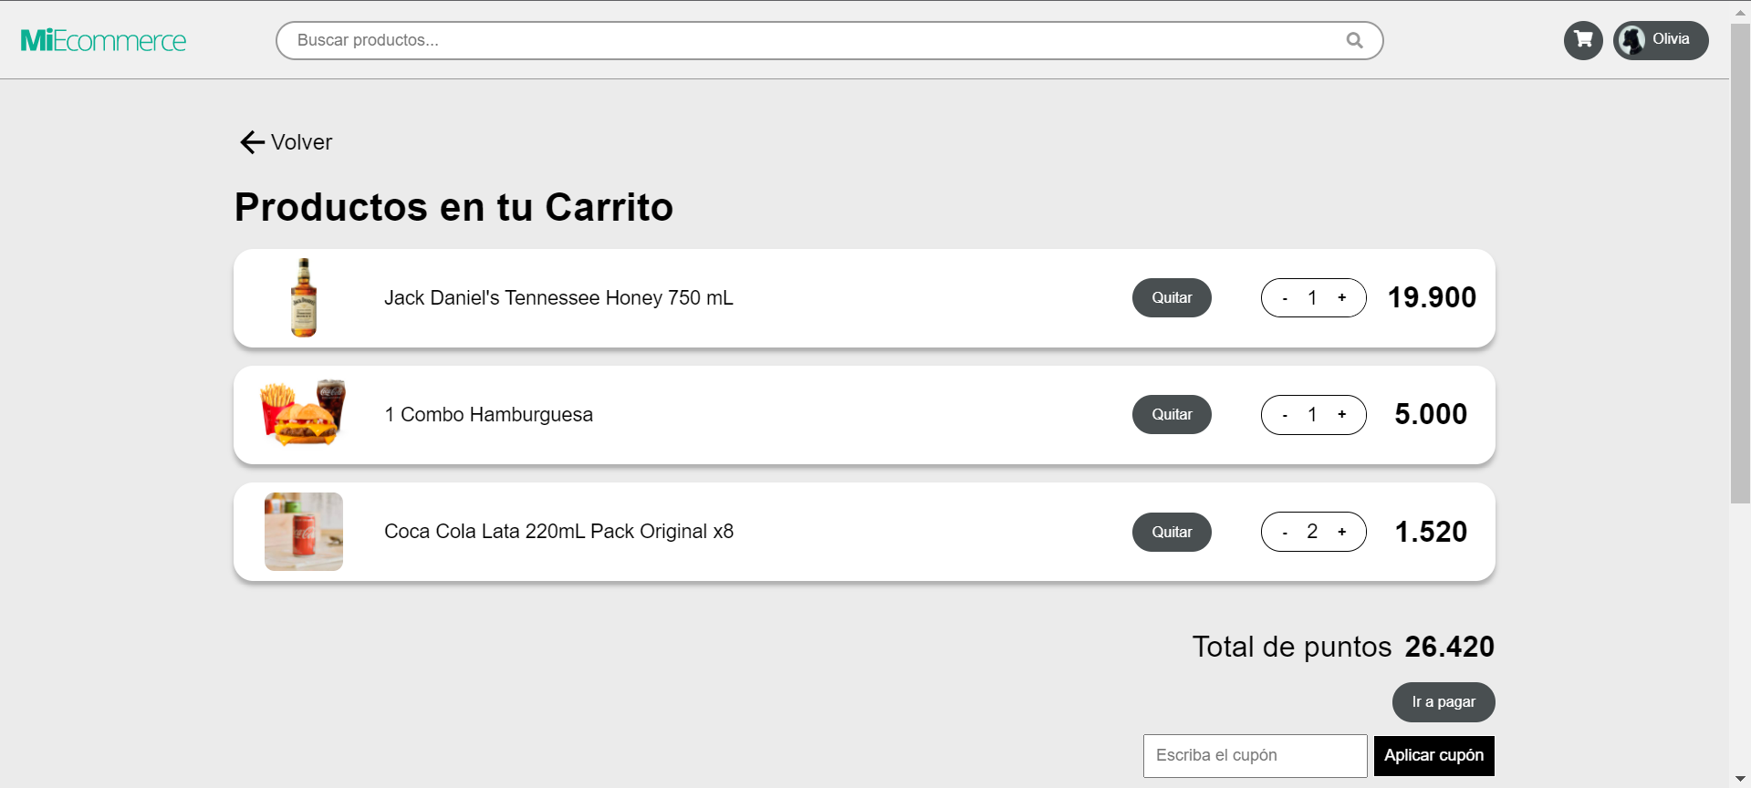
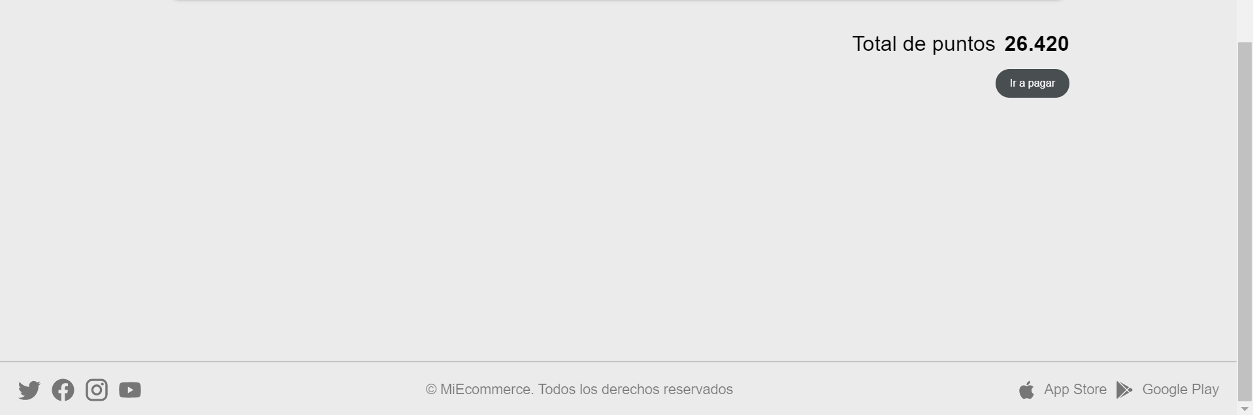
Carrito
Los productos que el usuario agrego al carrito.

Slide 11
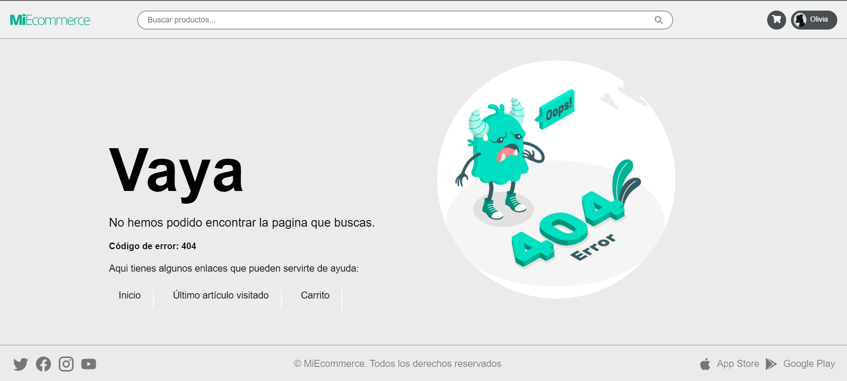
Página no encontrada

Slide 12
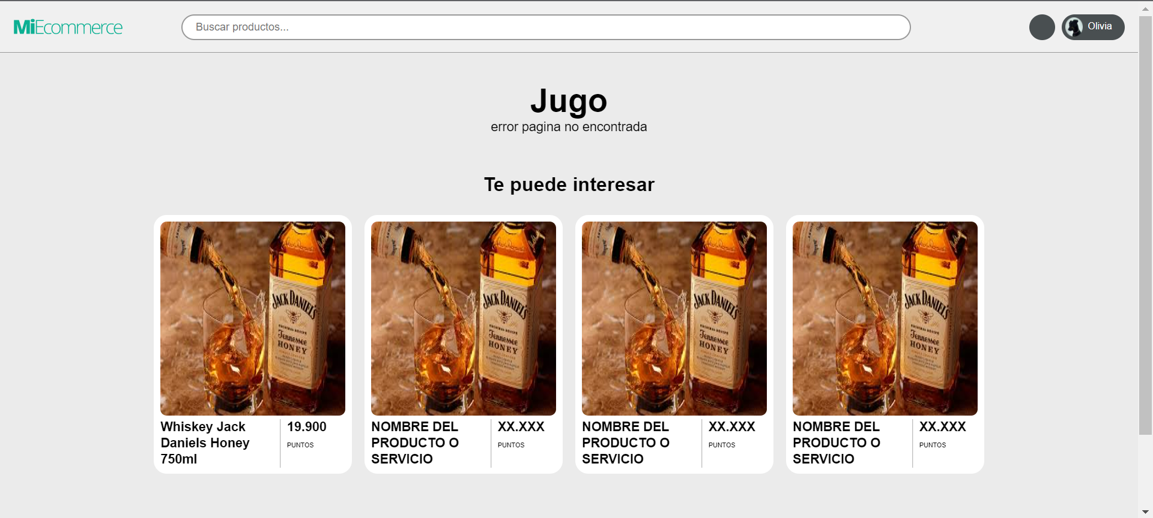
Producto no encontrado
Cuando se busque un producto que no exista, mostrará un error en la página, y le recomendará otros productos.

Slide 13
Producto no encontrado
Cuando se busque un producto que no exista, mostrará un error en la página, y le recomendará otros productos.

Slide 14
